Slide 1
La police informatique
Notes:
1

Slide 2
Sommaire
Diplome
Les Investigateurs en Cyber-Criminalité
Kit cyber-investigateur
Source
Quiz
Conclusion
Notes:
2

Slide 3
Vous devez savoir
Notes:
3

Slide 4
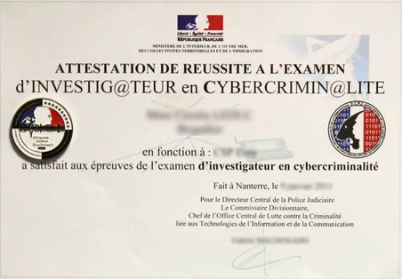
diplome
- une seconde générale et technologique
- un bac scientifique
- deux ans de classes prépa scientifiques
- une école d'ingénieur en informatique (bac +5).
-concours de Gardien de la Paix
Notes:
4

Slide 5
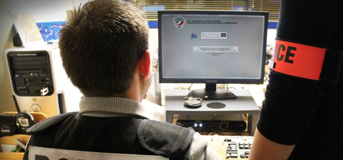
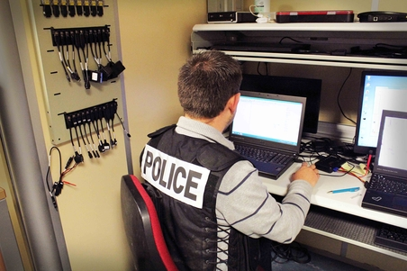
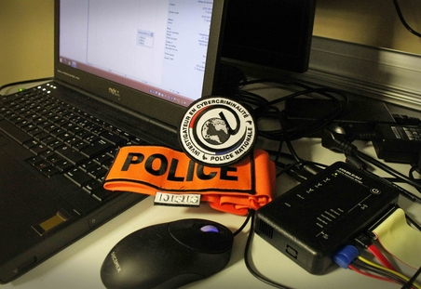
Les Investigateurs en Cyber-Criminalité
Notes:
5

Slide 6
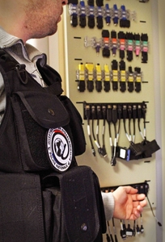
kit cyber-investigateur
Lorsqu'ils réussissent l'examen de cyber-investigateur, chaque policier reçoit le « kit cyber-investigateur ».
Ce sac contient tout le matériel portable nécessaire afin que chaque agent soit indépendant et autonome.
« On en prend soin car ce kit indispensable nous permet de nous déplacer et exercer notre mission n'importe où. »
Il contient par exemple un logiciel permettant d’analyser et reconstruire les fichiers détruits sur un disque dur, un ordinateur portable...
Notes:
6

Slide 7
Source
www.police-nationale.interieur.gouv.fr/
http://www.devenir-informaticien.com
www.lapolicenationalerecrute.fr
Notes:
7

Slide 8
Quiz
Notes:
8

Slide 9
Vous avez appris
Au sein de la police informatique il existe aussi d’ autre metier
La diference entre cyber-patroulleur et cyber-investigation
Le metier de cyber_investigateur
Le kit d un policier cyber-investigateur
Les affaire corbeaux
Notes:
9

